Slide 1
2021 高级软件开发技术
课程设计项目汇报
汇报人：王世泽

Slide 2
第一部分
PART 01
项目介绍

Slide 3
项目介绍
用户需求
本系统服务于东四南历史文化街区的居民与游客，方便其实时查询停车场的车位信息，以便其对自身行程进行规划，从而减缓街道内的交通压力。同时本系统需由街道内各个停车场管理员进行初始化操作与日常维护，以保证系统的正常运行。
可以大体上将使用人群分为两类，其需求为：
1.用户。用户需要选择自己的目标停车场，并获得该停车场的车位空闲信息。该查询功能要保证快捷、准确、实时的停车场车位信息反馈。
2.停车场管理员。停车场管理员需要通过操作，去维护辖区内停车场的信息，以便用户查询时进行调用。该维护功能要保证简便、灵活、易用。
在明确用户需求后，我们将对系统需求进行描述。在描述过程中使用了两种不同的描述方法，即面向流程的分析方法和面向对象的分析方法。
项目背景
作为历史文化街区，交通压力一直是东四南街道的一大难题之一，诸如“游客进入停车场后找寻车位无果，从而造成严重的交通堵塞”的情况时常发生。
本系统作为东四南历史文化街区智慧空间项目中的一项功能进行开发，从停车问题入手，力求实现游客对于停车场车位信息的实时查询，让游客能够提前计划行车路线，规避拥塞路段，从而缓解街道的交通压力。同时对停车场车位情况进行实时渲染，让游客规划合理的停车路线，从而解决停车场内的行车拥塞和车辆阻滞问题。
Notes:
https://www.ypppt.com/

Slide 4
第二部分
PART 02
功能介绍

Slide 5
功能介绍
本功能模块中，实现了车位识别的相关功能，包括基于 OpenCV 实现的车位规模初始化，和基于 ResNet 的车位预测识别功能。
本功能模块中，实现了对于用户信息的管理，包括用户管理、岗位管理和部门管理。
用户管理系统
车位识别系统
1
2
3
停车场管理系统
本功能模块中，实现了对于停车场相关信息的管理，包括停车场信息管理和模型信息管理。

Slide 6

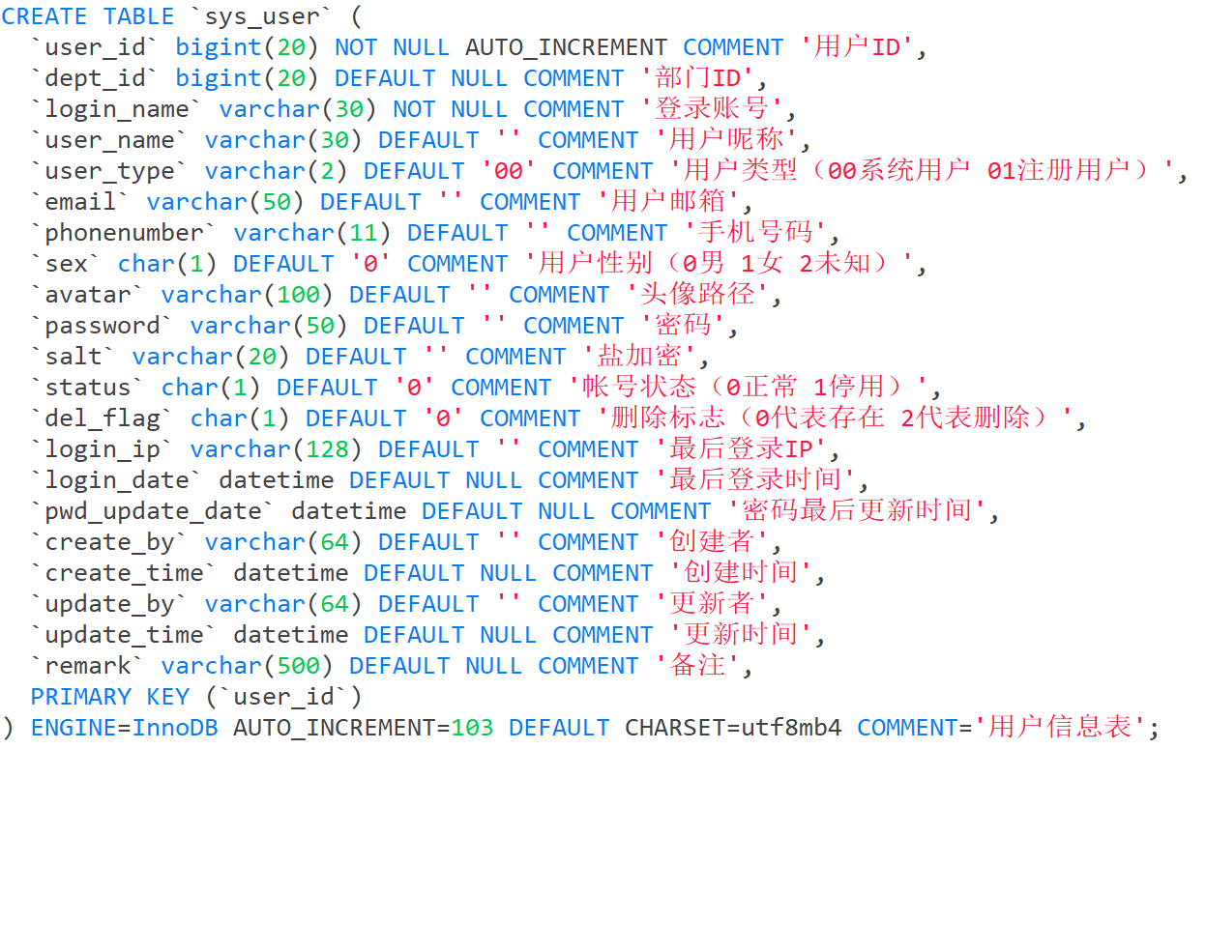
功能介绍
用户管理
管理员功能，实现了对于登录用户的信息管理，管理员可以在本功能页面中，对系统内用户的信息进行增删改查。
用户信息表设计如下：
PART A
PART B
用户管理系统
停车场管理系统
本功能模块中，实现了对于用户信息的管理，包括用户管理、岗位管理和部门管理。
本功能模块中，实现了对于停车场相关信息的管理，包括停车场信息管理和模型信息管理。
PART C
PLAN D
车位识别系统
本功能模块中，实现了车位识别的相关功能，包括基于 车位规模初始化，和车位预测识别功能。
添加标题
单击此处添加内容，内容要与标题相符，可以直接复制粘贴。

Slide 7

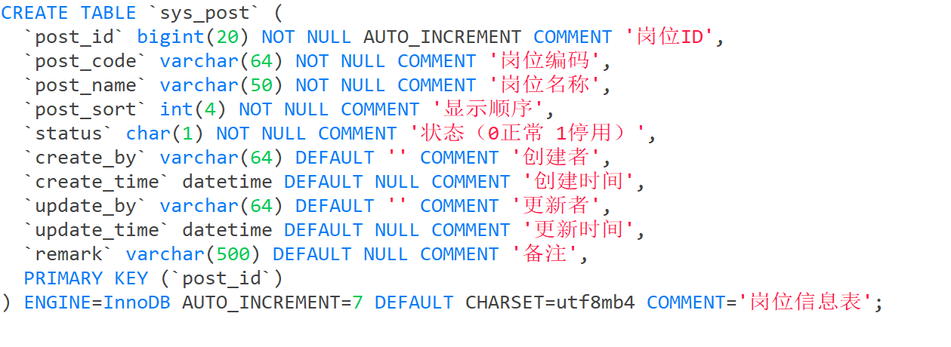
功能介绍
岗位管理
管理员功能，实现了系统中岗位信息的管理功能，管理员可以在本功能页面中，对租户岗位设计进行增删改查。
岗位信息表设计如下：
PART A
PART B
用户管理系统
停车场管理系统
本功能模块中，实现了对于用户信息的管理，包括用户管理、岗位管理和部门管理。
本功能模块中，实现了对于停车场相关信息的管理，包括停车场信息管理和模型信息管理。
PART C
PLAN D
车位识别系统
本功能模块中，实现了车位识别的相关功能，包括基于 车位规模初始化，和车位预测识别功能。
添加标题
单击此处添加内容，内容要与标题相符，可以直接复制粘贴。

Slide 8

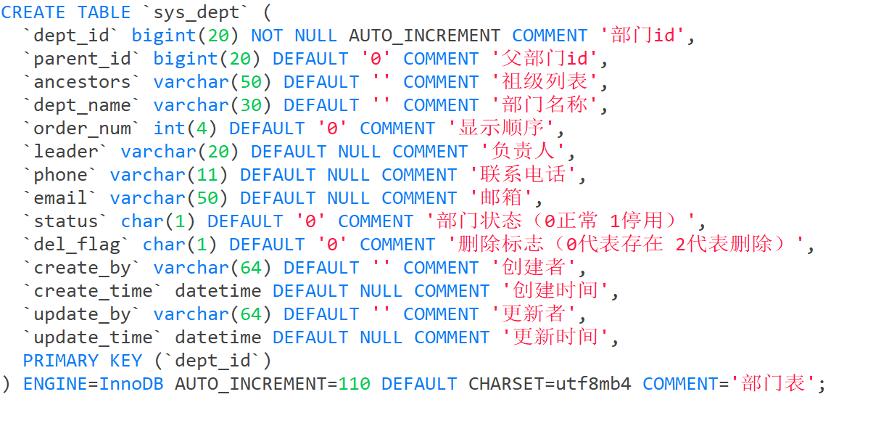
功能介绍
部门管理
管理员功能，实现了系统中部门信息的管理功能，管理员可以在本功能页面中，对租户部门结构进行增删改查。
部门信息表设计如下：
PART A
PART B
用户管理系统
停车场管理系统
本功能模块中，实现了对于用户信息的管理，包括用户管理、岗位管理和部门管理。
本功能模块中，实现了对于停车场相关信息的管理，包括停车场信息管理和模型信息管理。
PART C
PLAN D
车位识别系统
本功能模块中，实现了车位识别的相关功能，包括基于 车位规模初始化，和车位预测识别功能。
添加标题
单击此处添加内容，内容要与标题相符，可以直接复制粘贴。

Slide 9
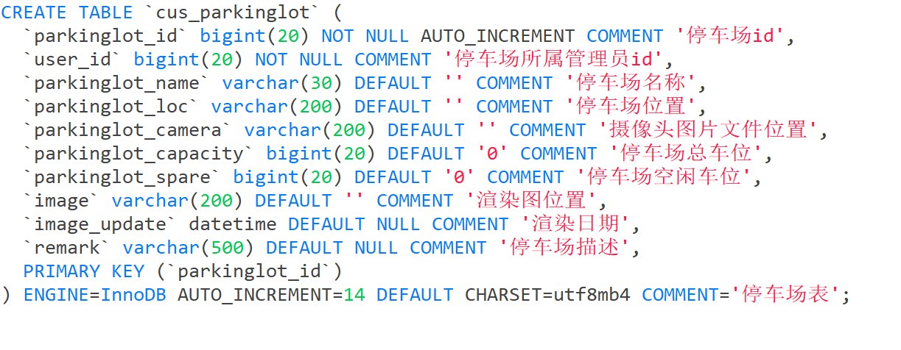
功能介绍
停车场信息管理
PART A
PART B
管理员功能，实现了对于停车场的信息管理，管理员可以在本功能页面中，对辖区内停车场进行增删改查。
停车场信息表设计如下：
用户管理系统
停车场管理系统
本功能模块中，实现了对于用户信息的管理，包括用户管理、岗位管理和部门管理。
本功能模块中，实现了对于停车场相关信息的管理，包括停车场信息管理和模型信息管理。
PART C
PLAN D
车位识别系统
本功能模块中，实现了车位识别的相关功能，包括基于 车位规模初始化，和车位预测识别功能。
添加标题
单击此处添加内容，内容要与标题相符，可以直接复制粘贴。

Slide 10

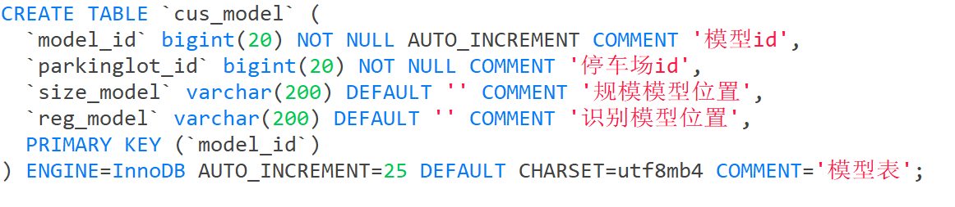
功能介绍
模型信息管理
PART A
PART B
管理员功能，实现了对于车位识别模型的信息管理，管理员可以在本功能页面中，对停车场对应的模型进行增删改查。
模型信息表设计如下：
用户管理系统
停车场管理系统
本功能模块中，实现了对于用户信息的管理，包括用户管理、岗位管理和部门管理。
本功能模块中，实现了对于停车场相关信息的管理，包括停车场信息管理和模型信息管理。
PART C
PLAN D
车位识别系统
本功能模块中，实现了车位识别的相关功能，包括基于 车位规模初始化，和车位预测识别功能。
添加标题
单击此处添加内容，内容要与标题相符，可以直接复制粘贴。

Slide 11
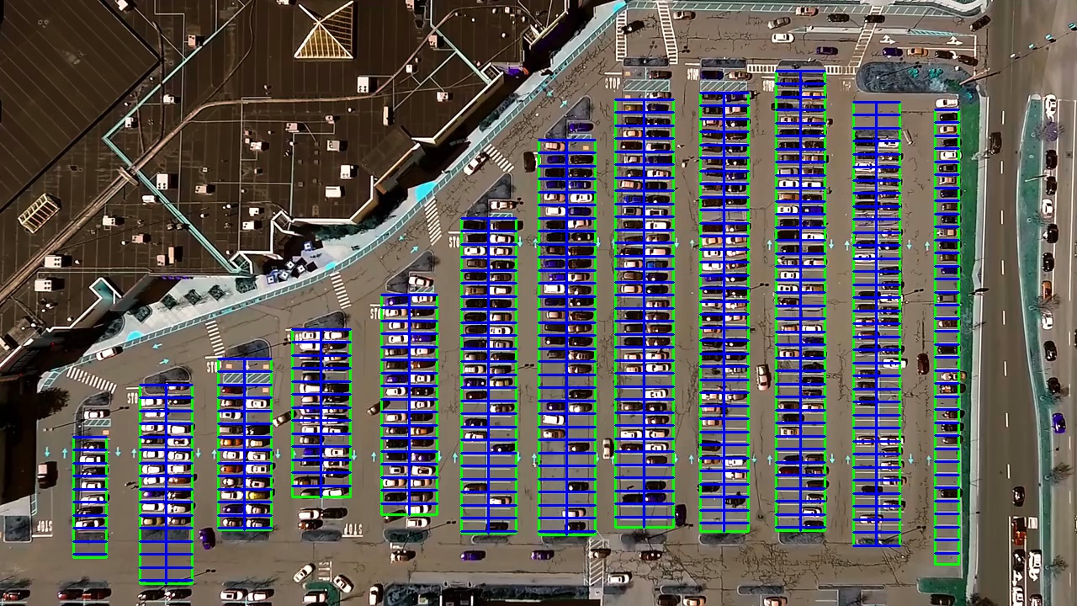
功能介绍
停车场规模模型
停车场规模模型初始化通过 OpenCV 实现，对停车场摄像头图片进行处理，以获得该停车场的车位划分信息。
首先通过一系列预处理，去除图片中的无关信息；接着使用直线检测，获得横向的车位边缘，得到柱状车位区域；最后对柱状区域进行划分车位。
划分结果如下所示：
PART A
PART B
用户管理系统
停车场管理系统
本功能模块中，实现了对于用户信息的管理，包括用户管理、岗位管理和部门管理。
本功能模块中，实现了对于停车场相关信息的管理，包括停车场信息管理和模型信息管理。
PART C
PLAN D
车位识别系统
本功能模块中，实现了车位识别的相关功能，包括基于 车位规模初始化，和车位预测识别功能。
添加标题
单击此处添加内容，内容要与标题相符，可以直接复制粘贴。

Slide 12
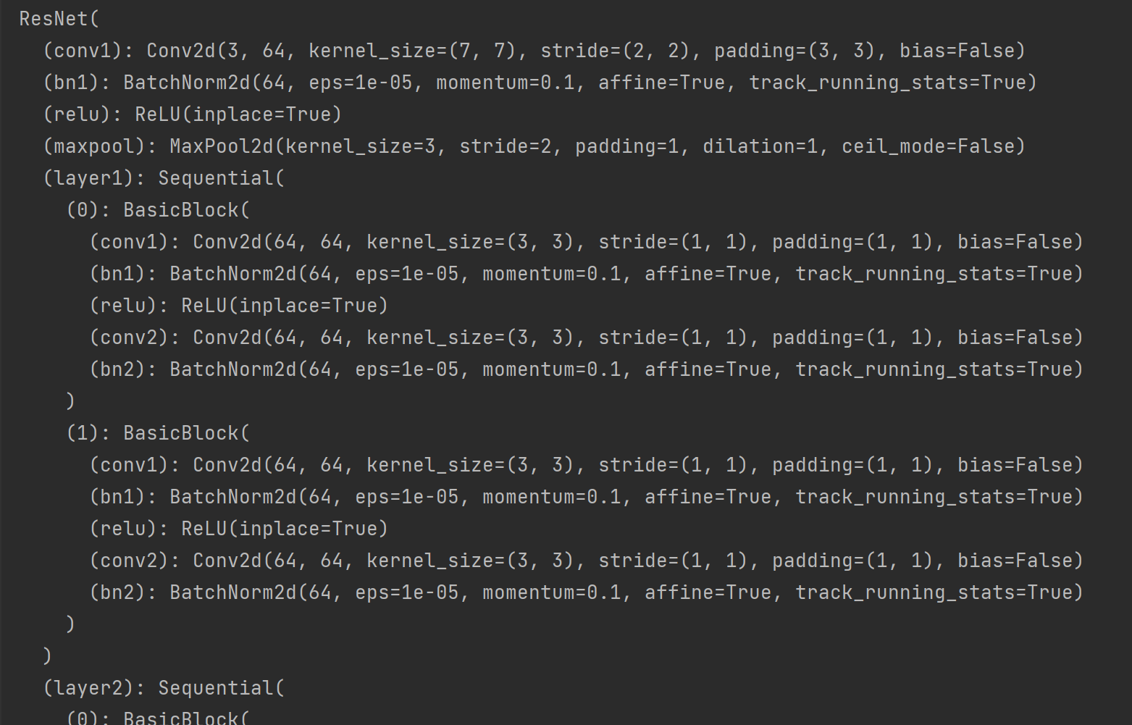
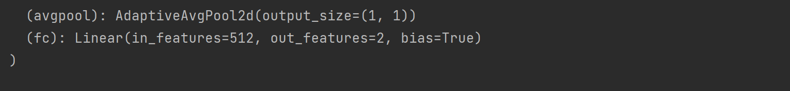
功能介绍
车位识别模型
车位识别功能使用神经网络进行实现。数据集为规模模型中切割出的停车位图片，通过人工标注的方式进行分类空、满，以供网络模型进行训练。
网络模型基于 ResNet-18 模型进行微调，将最后一层修改为输出为2 的全连接层，并赋予最后一层和之前层不同的学习率进行训练。网络模型如下
PART A
PART B
用户管理系统
停车场管理系统
本功能模块中，实现了对于用户信息的管理，包括用户管理、岗位管理和部门管理。
本功能模块中，实现了对于停车场相关信息的管理，包括停车场信息管理和模型信息管理。
PART C
PLAN D
车位识别系统
本功能模块中，实现了车位识别的相关功能，包括基于 车位规模初始化，和车位预测识别功能。
添加标题
单击此处添加内容，内容要与标题相符，可以直接复制粘贴。

Slide 13
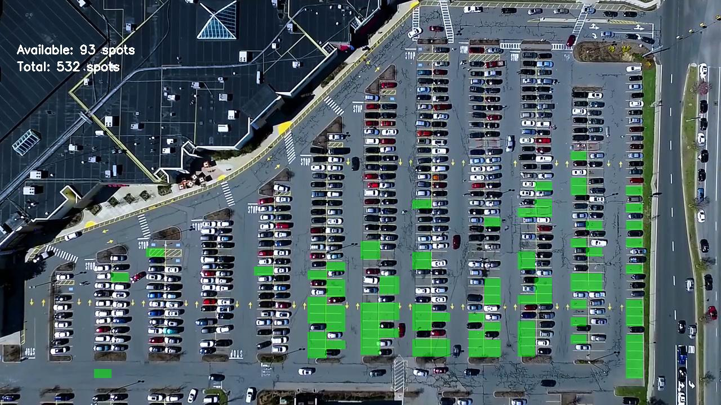
功能介绍
车位识别预测
对于输入图片进行规模分割，获得每一个车位的图片信息。
对于每一个车位的图片信息通过卷积神经网络模型进行预测，若为空车位则对该区域进行标注。
在完成所有车位的标注后，在原图像上进行叠加，并计算总车位和空车位。
PART A
PART B
用户管理系统
停车场管理系统
本功能模块中，实现了对于用户信息的管理，包括用户管理、岗位管理和部门管理。
本功能模块中，实现了对于停车场相关信息的管理，包括停车场信息管理和模型信息管理。
PART C
PLAN D
车位识别系统
本功能模块中，实现了车位识别的相关功能，包括基于 车位规模初始化，和车位预测识别功能。
添加标题
单击此处添加内容，内容要与标题相符，可以直接复制粘贴。

Slide 14
第三部分
PART 03
详细功能设计

Slide 15
详细功能设计
前后端不分离
前后端分离项目的优势在于，前后端可以通过swagger接口文档进行交互，后端通过swagger文档调试接口，前端依照swagger文档进行开发，从而实现前后端开发者开发时间的分离。但在校内环境中，我们没有一个统一的开发环境，不但不能实现前后端的分布上传，而且还将编成过程复杂化了。所以我们选择了不是前后端分离的若依框架。
详细的开发文档
若依框架提供了极其详细的开发文档，包括前端文档和后端文档，相较于其他框架来说更加详细。
丰富的前端模板
框架提供了很多现成的前端模板供前端开发参考，这为对前端不太熟悉的开发者提供了高效便捷的开发方式。
框架优势
图片上传
Python脚本调用

Slide 16
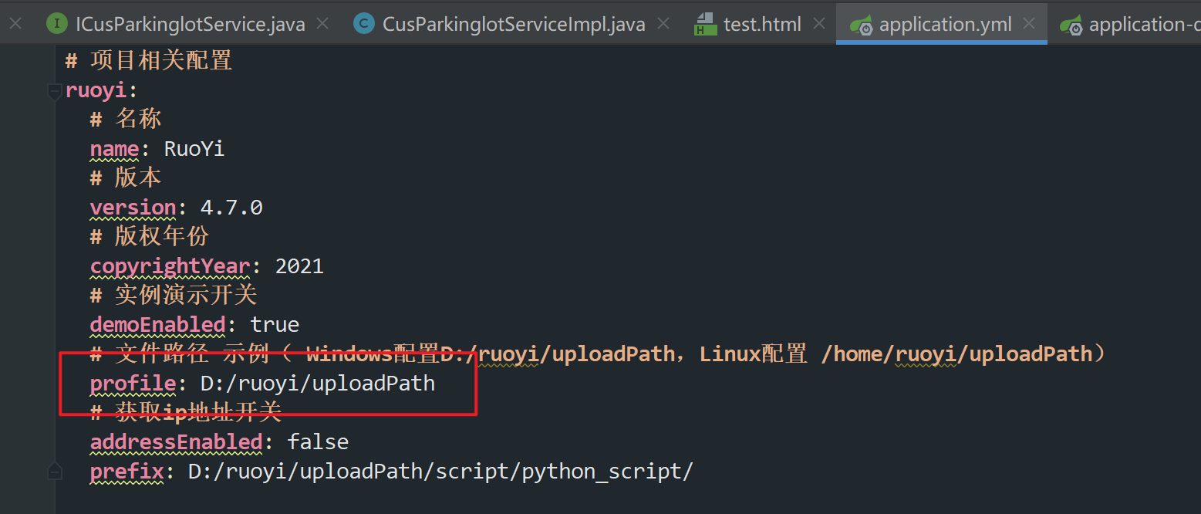
详细功能设计
配置静态地址
在配置文件中对于静态文件路径进行配置，框架会读取配置信息作为上传图像文件的保存地址。
框架优势
图片上传
Python脚本调用

Slide 17
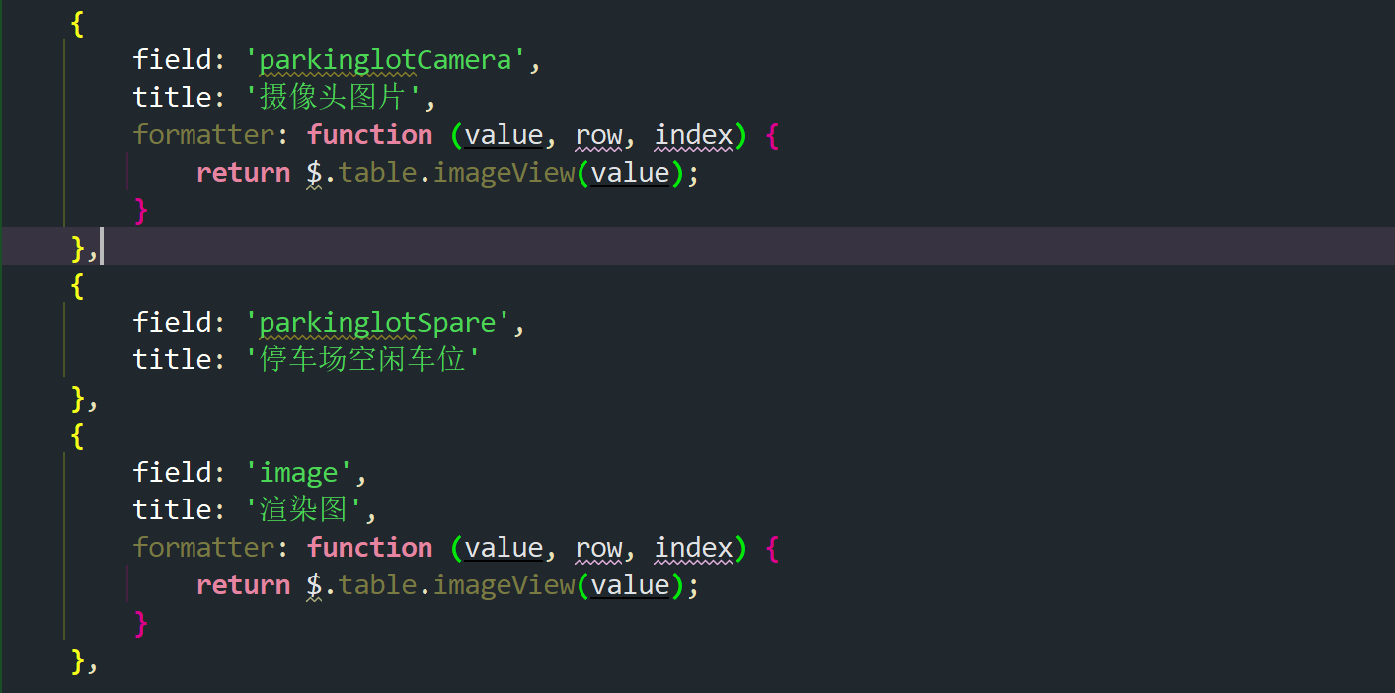
详细功能设计
列表中图片展示
修改前端页面，在图像属性中添加框架提供的图片展示组件。
框架优势
图片上传
Python脚本调用

Slide 18
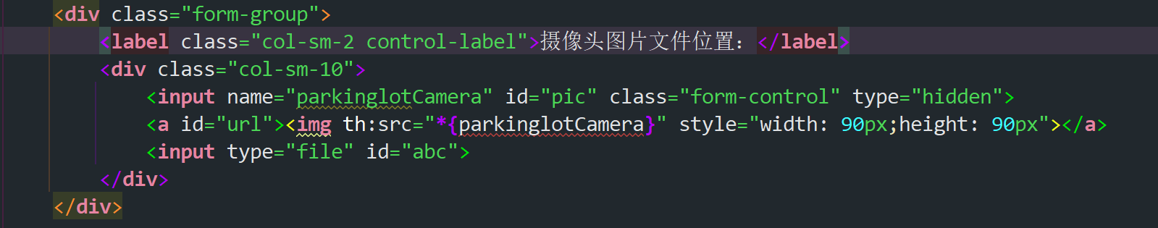
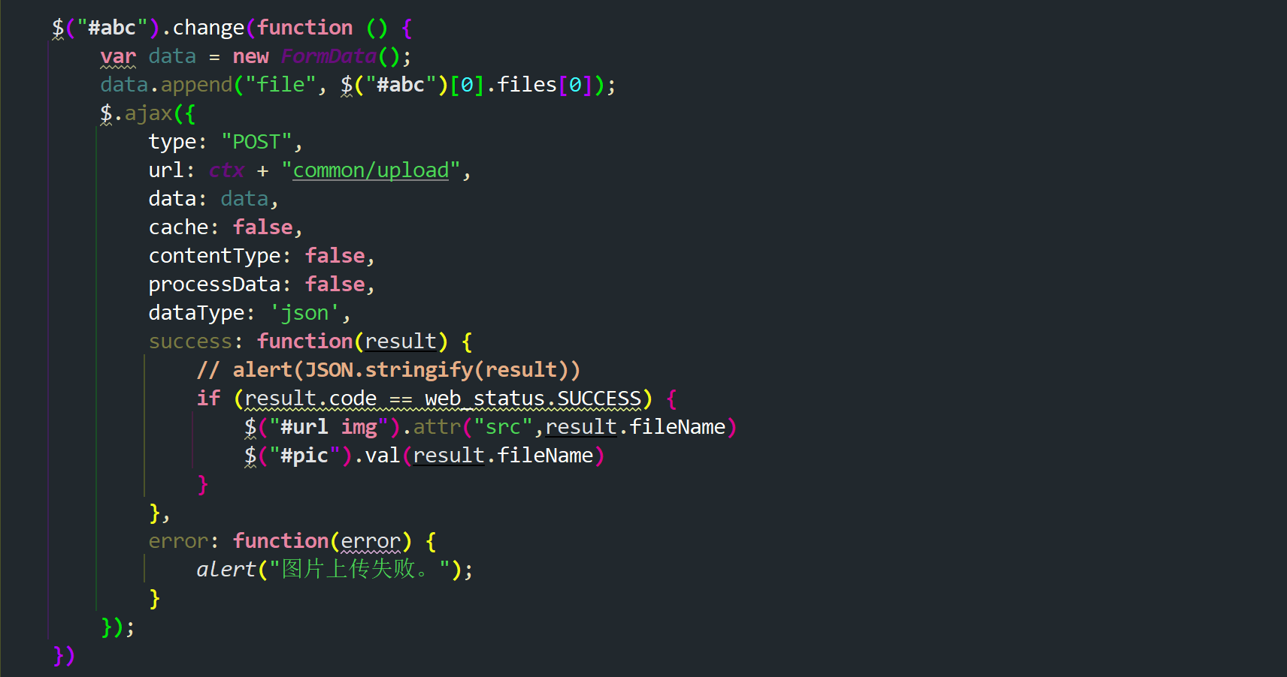
详细功能设计
新建与编辑中的图片上传
修改前端页面，在修改和新增界面中对应的图片属性下添加上传样式，并对样式进行编写。
框架优势
图片上传
Python脚本调用

Slide 19
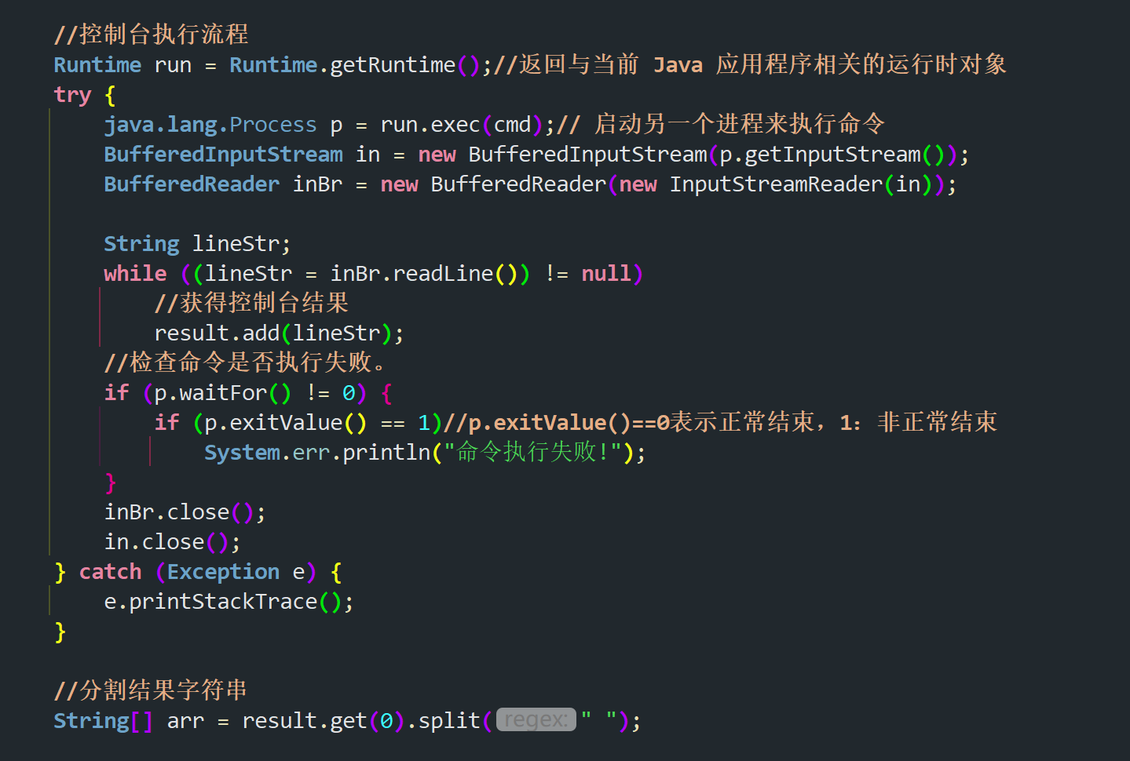
详细功能设计
Java调用控制台调用Python脚本
由于车位预测 Python 脚本中使用了神经网络，所以需要使用指定的 Python 环境进行运行，同时指定的 Python 环境不是本机的系统环境变量中配置的 Python 环境，所以使用了控制台作为 Java 和 Python 的交互方式。
Java部分如下所示，String cmd 为拼接好的 cmd 语句。
框架优势
图片上传
Python脚本调用

Slide 20
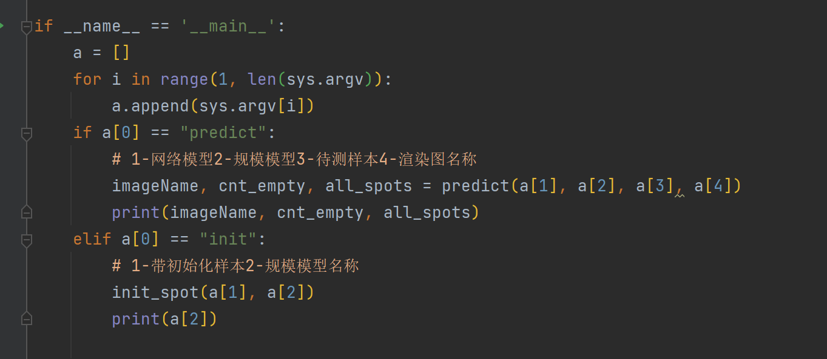
详细功能设计
Java调用控制台调用Python脚本
Python部分如下所示，需要更改为接受传入参数的脚本模式：
框架优势
图片上传
Python脚本调用

Slide 21
谢
谢
2021 高级软件开发技术
汇报人：王世泽
Thank you

